Slide 1
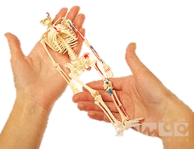
Будова та функції скелету людини.
Виконала:

Slide 2
Загальні поняття про скелет людини. Будова кістки.
Скелет (кістяк) людини - це комплекс кісток, які виконують опорну, захисну, локомоторну, кровотвірну та депонуючу функції. До скелету входить близько 200 кісток. В скелеті виділяють осьовий (хребет, череп, грудна клітка) та додатковий відділи (пояси кінцівок та вільні кінцівки). Кістки скелету є своєрідними важелями, які рухаються м'язами, в результаті чого частини тіла змінюють положення в просторі. До кісток прикріплюються зв'язки, сухожилля, фасції. Скелет утворює простори для розташування головного мозку, спинного мозку, легень тощо. Кістки беруть участь у мінеральному обміні, вони є осередком кальцію, фосфору тощо. Жива кістка містить в собі вітаміни А, Д, С та інші.

Slide 3
Кістки побудовані з кісткової тканини, які є різновидністю сполучної тканини, складаються із клітин (остеоцити) та міжклітинної речовини, яка містить багато колагену, глікопротеїдів тощо, і мінеральних компонентів (в основному кристали гідрооксиапатиту). Завдяки цьому кістка має і гнучкість, і міцність. Кількість (а точніше співвідношення) органічних і мінеральних речовин в кістці змінюється з віком. У дітей значно переважають органічні речовини, у дорослих - мінеральні.
Опір свіжої кістки на розрив такий же, як у міді, і в 9 разів більший, ніж у свинцю. Кістка витримує стискування 10 кг/мм2 (подібно до чавуну). Щоб переламати ребро необхідна сила в 110 кг/см2.

Slide 4
Клітини кісток.
У кістці розрізняють такі клітини: остеобласти - багатокутні, кубічної форми молоді клітини кістки, багаті елементами зернистої ендоплазматичної сітки, рибосомами, комплексом Гольджі. Здатні до розмноження. Поступово остеобласти диференціюються у остеоцити, при цьому кількість органел у клітині зменшується. Міжклітинна речовина, яка утворюється остеобластами, замуровує клітину з усіх боків і просочується солями кальцію.
Остеоцити - зрілі багатовідросткові клітини, які лежать у кісткових лакунах. Їх відростки контактують між собою, а канальці, у яких проходять відростки, пронизують речовину кістки. Остеоцити не діляться, органели у них розвинені слабко.
Остеокласти - великі багатоядерні клітини, які руйнують кістку і хрящ. Остекласти мають багато протеолітичних ферментів, мітохондрій, лізосом і вакуоль. У них добре виражений комплекс Гольджі. Остеокласти відносять до макрофагів.

Slide 5
Кістка (os) як орган ззовні (крім поверхонь зчленування) вкрита окістям, яке є сполучнотканинною пластинкою збагаченою кровеносними і лімфатичними судинами, нервами. Оксітя міцно зрощене з кісткою за рахунок волокон, що входять у тканину кістки. Зовнішній шар окістя волокнистий, внутрішній - остеогенний кісткоутворюючий) прилягає до кістки. В ньому розташовані остеогенні клітини в стані спокою, за рахунок яких відбувається розвиток, ріст в товщину та регенерація кістки після пошкодження.
Розрізняють два основних типи кісткової тканини - ретикулофіброзну (грубоволокнисту) і пластинчасту. Перша розвивається із мезенхіми, що властиво для покривних кісток черепа. Одночасно з диференціюванням клітин в остеоцити утворюється міжклітинна речовина і колагенові волокна. Розташована між клітинами і волокнами основна речовина ущільнюється, формуються кісткові балки (перекладини). Клітини поверхні утворюваної кістки перетворюються в остеобласти.

Slide 6
Зовні кістка одягнена окістям, або періостом (periosteum), яку пронизують кровоносні судини, що живлять кістку. В окісті є багато чутливих нервових закінчень, сама ж кістка нечутлива.
Порожнина трубчастих кісток заповнена червоним кістковим мозком, який протягом життя замінюється жовтим (жировою тканиною).
Кістки відрізняються одна від одної формою і будовою. Виді¬ляють кістки трубчасті, плоскі, змішані і повітроносні. Серед трубчастих розрізняють довгі (плечова, стегнова, кістки перед¬пліччя, гомілки) і короткі (кістки п'ясти, плюсни, фаланги паль¬ців). Губчасті кістки складаються з губчастої речовини, покритої тонким шаром компактної речовини. Вони мають форму неправильного куба або многогранника і розташовуються в місцях, де ве¬лике навантаження поєднується з рухливістю (наприклад, надколінник).

Slide 7
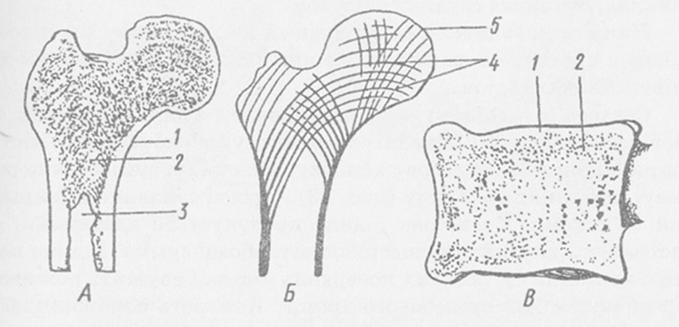
Рис. 82.
Будова кістки. А — поздовжній розпил через верхній кінець стегнової кістки; б — схема головних напрямків, по яких розташовуються перекладки у верхньому кінці стегнової кістки: 1 — компактна речовина; 2 — губчаста речовина; З — порожнина кістки; 4 — лінії стискання; 5 — лінії розтягування.
Плоскі кістки беруть участь в утворенні полостей, поясів кі¬нцівок і виконують функцію захисту (кістки кришки черепа, гру¬дина).
Змішані кістки мають складну форму і складаються з декі¬лькох частин, різних за походженням. До змішаних кісток відно¬сяться хребці, кістки основи черепа.

Slide 8
З`єднання кісток.
Існують три групи з'єднання кісток: безперервні, напівсуглоби і переривчасті з'єднання — суглоби. Такий розподіл відображає філогенез хребетних тварин. У низьких (первинно-водних) хребетних тварин кістки сполучені в основному безперервно. З виходом хребетних на сушу для нових умов пересування був потрібний розвиток кінцівок як системи важелів і рухливе з'єднання кісток, що їх складали.
Безперервними називаються з'єднання кісток за допомогою різних видів сполучної тканини. Такими є шви — з'єднання країн кісток даху черепа між собою тонкими прошарками сполучної тканини. Кістки можуть з'єднуватися і за допомогою хряща, на приклад, рукоятка грудини з її тілом.
Напівсуглоби також є хрящовими з'єднаннями, але в товщі хряща є невелика порожнина. До них відносяться з'єднання хребців, лобкових кісток.
Суглоби (articulatio) — це переривчасті з'єднання кісток, які обов'язково містять наступні елементи: суглобові поверхні кісток, покриті хрящем; суглобову капсулу, або сумку; суглобову порожнину; порожнинну рідину. Суглоб звичайно прикріплений зв'язками. Суглобова рідина продукується клітинами, які вистилають внутрішню поверхню суглобової сумки. Рідина поле¬гшує ковзання суглобових поверхонь кісток і служить поживним середовищем для суглобового хряща. Кількість порожнинної рідини, яка заповнює вузьку щілину між суглобовими поверхнями, дуже невелика.

Slide 9
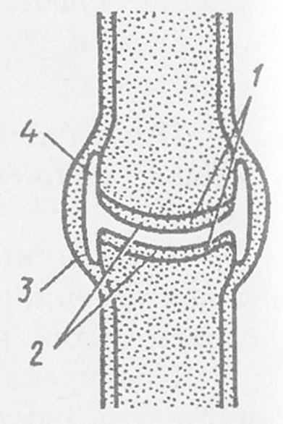
Схема будови суглоба: 1 — суглобові поверхні
кісток; 2— суглобовий хрящ; 3— суглобова сумка;
4— суглобова порожнина.
Суглоби розрізняють за числом і формою суглобових
поверхонь кісток і за можливим об'ємом рухів, тобто
за числом осей, навкруги яких може скоюватися рух.
Так, за числом поверхонь суглоби підрозділяють на
прості (дві суглобові поверхні) і складні (більше двох),
формою — на плоскі (міжзап'ясткові, зап'ястково-
п'ясткові, передплесно-плеснові суглоби), кулясті
Рис. 83.
(плечовий, тазостегновий), елліпсоподібні (між потиличною кісткою і першим шийним хребцем) тощо.
За характером рухливості розрізняють одновісні, тобто з однією віссю обертання (блоковидні, наприклад, міжфалангові суглоби пальців), двовісні, тобто з двома осями (еліпсоподібні) і тривісні (кулясті) суглоби. До цих останніх, як указувалося, відносяться плечовий і тазостегновий суглоби.

Slide 10
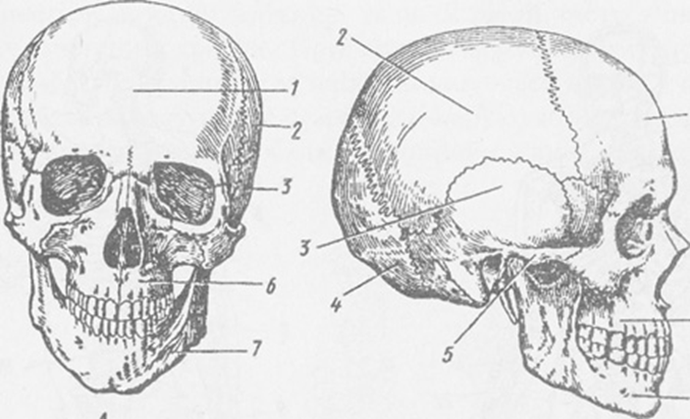
Скелет голови.
Скелет голови, або череп (cranium), умовно підрозділяють на мозковий і лицьовий. Мозковий відділ (черепна коробка) служить вмістищем для мозку і захищає його від пошкоджень. Лицьовий відділ є кістковою основою обличчя, включає початкові відділи травного тракту і дихальних шляхів і утворює вмістище для органів чуття.
Череп людини. А — вигляд
спереду, Б — вигляд збоку:
1 — лобова кістка; 2 — тім'яна
кістка; З — скронева кістка;
4 — потилична кістка; 5 —
вилична кістка; 6 — верхня
щелепа; 7 — нижня щелепа.
Рис. 84

Slide 11
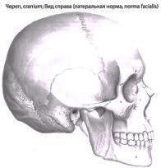
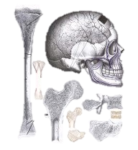
Черепна коробка утворена нерухомо сполученими плоскими кістками. Спереду розташовується велика непарна лобова кістка, зверху — дві тім'яні, з бічних сторін — скроневі, а ззаду — непарна потилична кістка, в якій є так званий великий потиличний отвір. Через цей отвір з'єднуються головний і спинний мозок. На внутрішній поверхні кісток черепної коробки знаходяться ямки і горбочки. Ямки відповідають мозковій звивині, а горбочки між ними — борознам кори головного мозку.
Лицьовий відділ черепа складається з верхньої і нижньої щелеп, піднебінних, носових, скуластих та інших кісток. Усі ці кістки, виключаючи нижньощелепну, нерухомо сполучені одна з одною. На нижній щелепі є виступ підборіддя — важлива відмінна риса щелепи людини.

Slide 12
Скелет тулуба.
Скелет тулуба включає хребет і грудну клітку. Хребет, або хребетний стовп (columna vertebralis), утворений 33-34 хребцями і має п'ять відділів: шийний — 7 хребців, грудний — 12, поперековий — 5, крижовий — 5 і копчиковий — 4—5 хребців. Хребці (vertebrae) складаються з тіла і дуги, від якої відходять сім відростків: один остистий, два поперечні, дві пари суглобових. Між тілом хребця і дугою знаходиться хребетний отвір. В сукупності ці отвори утворюють хребетний канал, в якому розташовується спинний мозок. Розміри тіл хребців збільшуються від шийного відділу до поперекового у зв'язку із зростанням навантаження на нижче розташовані хребці. Між тілами хребців знаходяться прошарки хрящової тканини. Крижові і копчикові хребці зростаються і утворюють крижову і копчикову кістки.

Slide 13
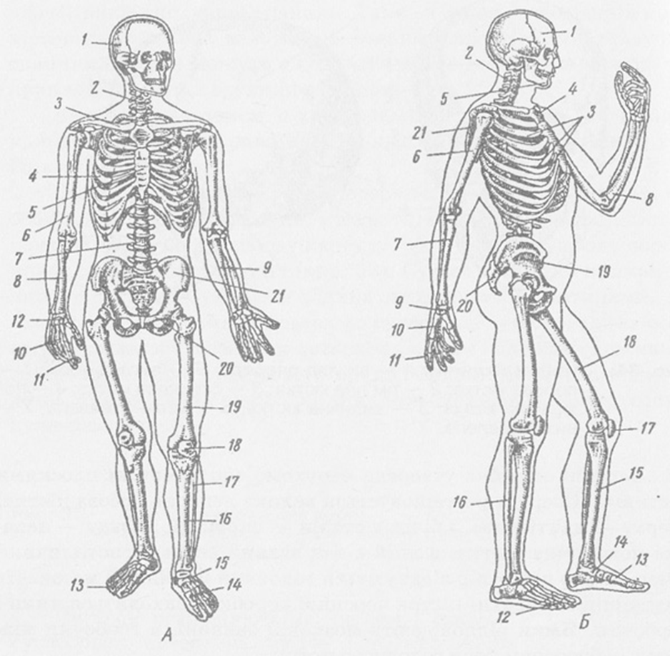
Рис. 85. Скелет людини: А — вигляд
спереду: 1 — череп; 2,7 — хребет; 3 —
ключиця; 4 — грудна клітка; 5 — грудина;
6 — плечова кістка; 8 — променева кістка;
9 — ліктьова кістка; 10 — п'ясток; 11 —
фаланги пальців руки; 12 — зап'ясток;
13 — фаланги пальців ноги; 14 — плесно;
15—передплесно; 16 — велика гомілкова
кістка; 17— мала гомілкова кістка; 18 —
колінна чашечка; 19 — стегнова кістка;
20 — лобкова кістка; 21 — клубова кістка;
Б — вигляд збоку: 1 — лобна кістка;
2 — хребет; 3 — ребра; 4 — грудина;
5 — нижня щелепа; 6 — плечова кістка;
7 — променева кістка; 8 — ліктьова
кістка; 9 — зап'ясток; 10 — п'ясток;
11 — фаланги пальців руки; 12 — фаланги пальців ноги; 13 — плесно; 14 — передплесно; 15 — велика гомілкова кістка; 16 — мала гомілкова кістка; 17 — колінна чашечка; 18 — стегнова кістка; 19 — клубова кістка; 20 — крижі; 21 — лопатка.

Slide 14
Будова хребта.
У зв'язку з прямоходінням хребет у людини утворює чотири вигини. У шийному та поперековому відділах вигини повернені опуклістю вперед, у грудному та крижовому — назад. Вони мають важливе значення, оскільки пом'якшують поштовхи при ходьбі, стрибках і бігу, полегшують збереження тілом рівноваги і збільшують розміри грудної клітки і тазу. У дітей часто з'являються патологічні вигини хребта. При тривалому зігнутому положенні хребта і слабкості спинних м'язів збільшується вигин у грудному відділі хребта. У результаті тривалого нерухомого сидіння за партою і неправильної косої посадки з'являється викривлення хребта убік.

Slide 15
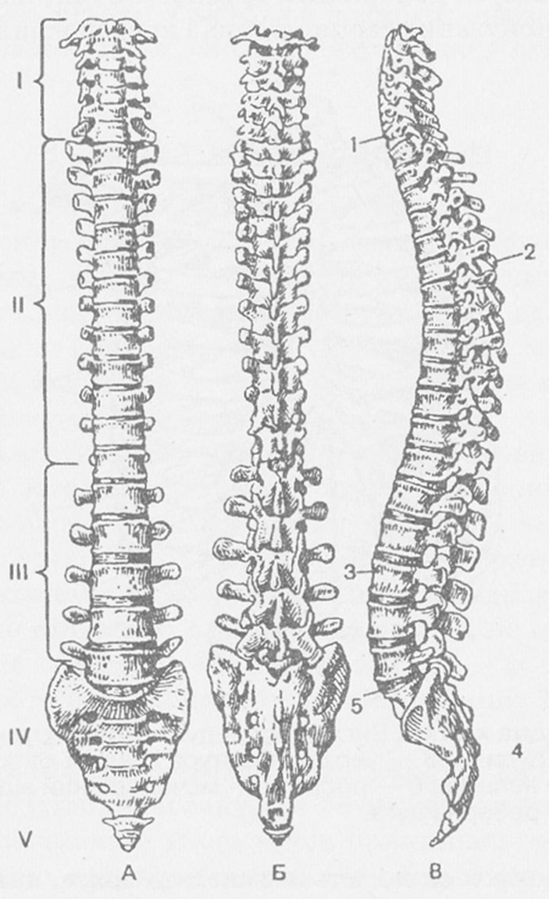
Рис. 86. Хребетний стовп. Вигляд спереду (А), ззаду (Б) і збоку (В): Відділи: І — шийний; II — грудний; III — поперековий; IV— крижовий; V— куприковий. 1,3 — шийний і поперековий лордози; 2, 4 — грудний і крижовий кіфози; 5 — мис.

Slide 16
Будова грудної клітки.
Грудна клітка (thorax) утворена грудиною (sternum), 12 па¬рами ребер (costae) і грудними хребцями. Сім пар ребер безпосередньо сполучено з грудиною; 8—10-а пари з'єднуються разом хрящами і переднім кінцем прикріпляються до грудини, а 11-а і 12-а пари лежать вільно, закінчуючись в м'яких тканинах. Грудна клітка вміщає важливі внутрішні органи: серце, крупні судини, легені, трахею, стравохід. Вона бере участь у дихальних рухах за рахунок ритмічного підняття і опускання ребер. Грудна клітка у людини у зв'язку з прямоходінням плоска і широка. Форма і величина її залежать від віку і статі, виду трудової діяльності і способу життя. Під впливом фізичних вправ збільшуються її розміри. У дітей при неправильній посадці і опорі на парту грудь¬ми може виникнути деформація грудної клітки, що порушує роз¬виток і функціонування серця, легень і кровоносних судин.

Slide 17
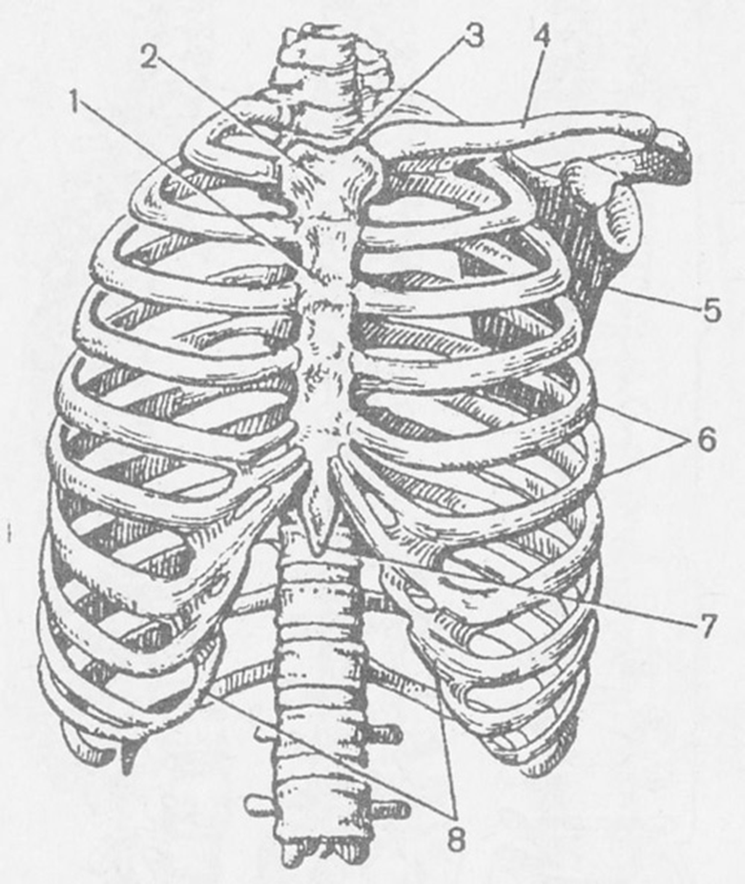
Рис. 87. Грудна клітка. Вигляд спереду: 1 —- тіло грудини; 2 — рукоятка грудини; 3 — верхня апертура грудної клітки; 4 — ключиця; 5 — лопатка; 6 — ребра; 7 — мечоподібний відросток грудини; 8 — реберна дуга.

Slide 18
Скелет кінцівок.
Скелет кінцівок складається з скелета пояса, який прикріплює кінцівки до осьового скелета, і скелета вільної кінцівки.
Скелет пояса верхньої кінцівки складається з пари лопаток і пари ключиць. Лопатка (scapula) — парна плоска кістка трикутної форми, яка прилягає до задньої поверхні грудної клітки. Разом із плечовою кісткою лопатка утворює плечовий суглоб. Ключиця (clauicula) — парна покривна кістка, одним кінцем сполучена з верхнім кінцем грудини, іншим — з лопатками. Скелет руки складається з плечової кістки, двох кісток передпліччя (ліктьова і променева) і кісток кисті (кістки зап'ястка, п'ястя і фаланг пальців).
Скелет пояса нижньої кінцівки представлений тазовим поясом, утворений двома масивними тазовими кістками, кожна з яких, у свою чергу, складається з трьох зрощених кісток — клубкової, сідничної, лобкової. Тазовий пояс разом з крижами утворює таз, який захищає органи черевної порожнини. У жінок розміри тазу більше, ніж у чоловіків, більше і величина нижнього отвору, що пов'язано з дітородінням. На бічних поверхнях тазових кісток знаходяться за-падини, в які занурюється головка стегнової кістки, утворюючи та-зостегновий суглоб. Скелет нижньої кінцівки включає стегнову кістку, дві кістки гомілки (велику і малу гомілкові) і стопу, що склада¬ється з 26 дрібних кісток. У зв'язку з прямоходінням стопа людини набула склепінчастої форми, яка забезпечує пружну ходьбу.

Slide 19
10 фактів про скелет людини.
1) У скелета немовлят зоо кісток.
2) З віком кількість кісток зменшується до 206.
Причина-у зрощенні ряду дрібних кісток.
3) Цікавім є те, що окремі частини скелета можна розрізнити вже у 5-тижневого зародка (розміром з горошину), у якого найбільш помітною частиною є хребет, який утворює виразну дугу.
4) Людський скелет повністю оновлюється кожні три місяці.
5) Після 40 років людина починає "рости вниз”. Кожні 10 років зростання зменшується на 1 см. Причина цього – висихання хрящів в суглобах і хребті.
6)У людини ранкове зростання перевищує вечірній на 1-2 см.
7) Майже половина всіх кісток людини знаходяться в зап’ястях і ступнях.
8) Стегнова кістка– найдовша з кісток скелета, вона складає 1 / 4 частину довжини тіла дорослого, витримує навантаження на тиск 1500 кг.
9) Кістки за міцністю перевершують граніт в 2,5 рази, а пружність кісток вища за пружність дуба.
10) Скелет новонародженої дитини складається з більш ніж трьохсот кісточок, але в результаті того що багато з них зростаються в процесі дорослішання, у скелеті дорослої їх залишається лише 206.

Slide 20
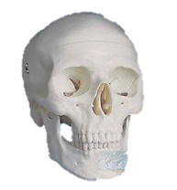
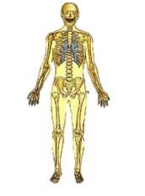
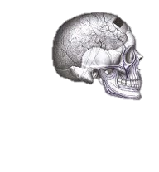
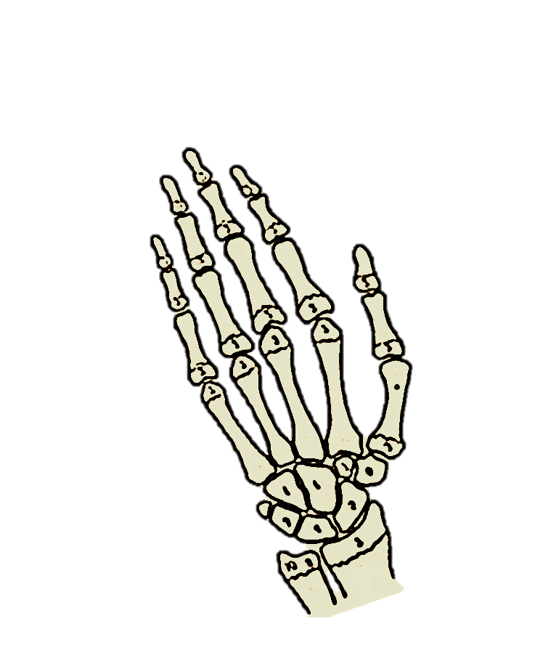
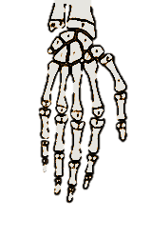
Дякую за увагу!

